Slide 1
E.E.E.F.M. “ Coronel Gomes de Oliveira”
Trabalho de Física
Nome: Heitor Farias Tonani
Serie:3º ano N01
Professor: Lucas
Conteúdo: Força resultante

Slide 2
Mapa Conceitual
Meio
Internet
Pesquisa
Site Guia do estudante
Fonte
Youtube
Podcast
Enem 2012 Questão 50
Domínio
Objetivo
Competência 6 Habilidade 20
Ferramenta
Computador
Estratégia
Acessório
Software
Estudando de forma invertida para o Enem
Fone
Software

Slide 3
Competência e Habilidade
Competência de área 6 – Apropriar-se de conhecimentos da física para, em situações problema, interpretar, avaliar ou planejar intervenções científico-tecnológicas.
H20 – Caracterizar causas ou efeitos dos movimentos de partículas, substâncias, objetos ou corpos celestes.

Slide 4
Resumo
F é a resultante de todas as forças que agem sobre o corpo (em N); m é a massa do corpo a qual as forças atuam (em kg); a é a aceleração adquirida (em m/s²). A unidade de força, no sistema internacional, é o N (Newton), que equivale a kg m/s² (quilograma metro por segundo ao quadrado).

Slide 5
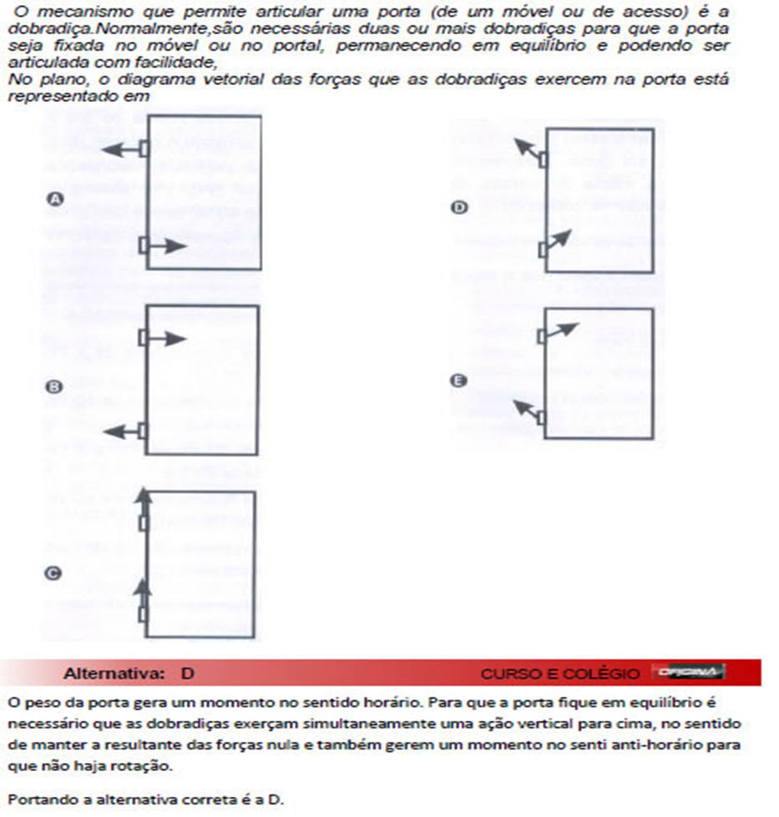
Questão

Slide 6
resolução
Alternativa D
O peso da porta gera um momento no sentido horário. Para que a porta fique em equilíbrio e necessário que as dobradiças exercerão simultaneamente uma ação vertical para cima no sentido de manter a resultante da forca nula e também gerem um momento no sentido anti-horário para que não haja rotação .

